Slide 1
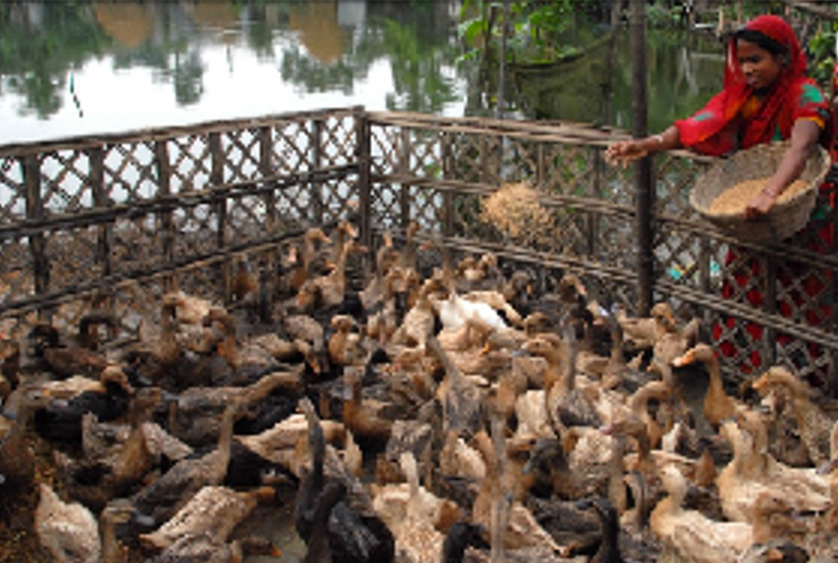
আজকের ক্লাসে সবাইকে
স্বাগত

Slide 2
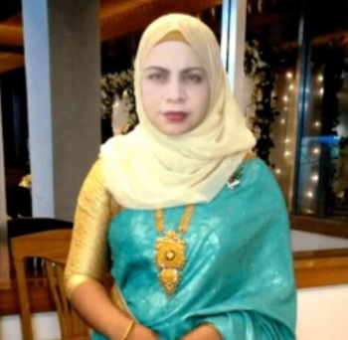
শিক্ষক পরিচিতি
নামঃ মোছাঃ নাইচ আক্‌তার
সহকারী শিক্ষক
২২নং খড়িখালী সরকারি প্রাথমিক বিদ্যালয়
ঝিনাইদহ সদর, ঝিনাইদহ।
E-mail : mstniceaktermubin@ gmail.com

Slide 3
পাঠ পরিচিতি
শ্রেণিঃ দ্বিতীয় ।
বিষয়ঃ বাংলা ।
পাঠ শিরোনামঃ খামার বাড়ির পশুপাখি।
পাঠ্যাংশঃ গ্রামের নাম…ভূসি খায়।

Slide 4
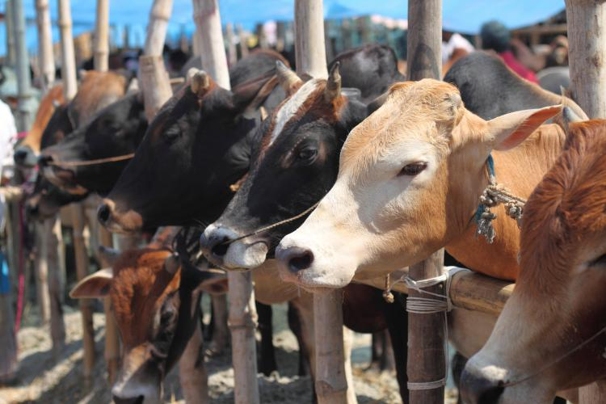
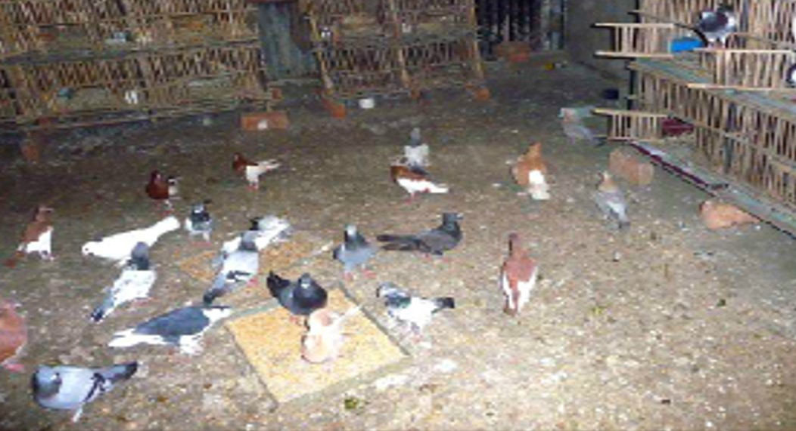
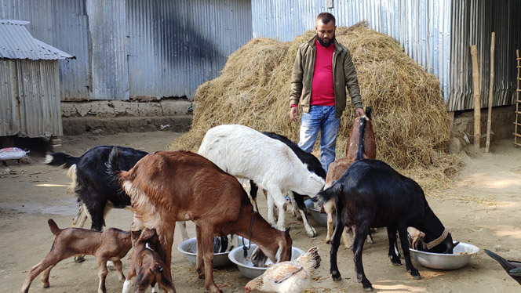
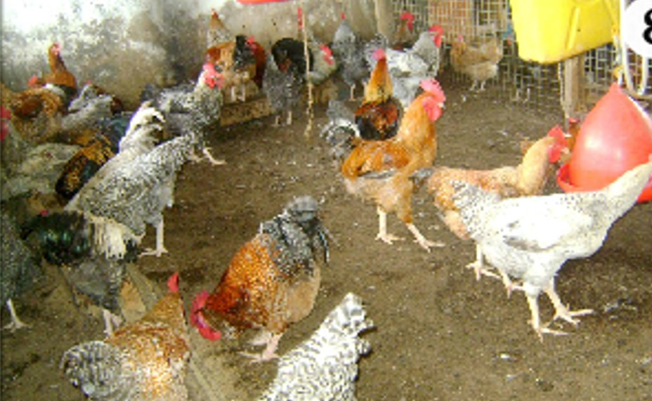
তোমরা বলতো এগুলো আমরা কোথায় দেখি?

Slide 5
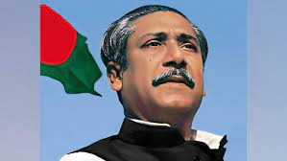
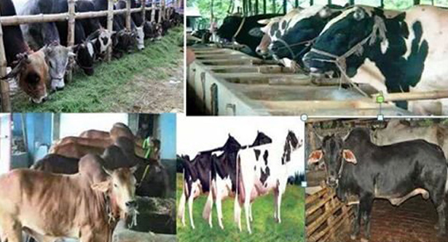
আমাদের আজকের পাঠ
খামার বাড়ির পশুপাখি

Slide 6
শিখনফল
এই পাঠ শেষে শিক্ষার্থীরা...
১.৩.১ নির্দেশনা শুনে পালন করতে পারবে;
১.৩.২ কোন বিষয় প্রশ্ন করতে ও প্রশ্নের উত্তর দিতে পারবে;
২.৬.১ পাঠ্যপুস্তকের শব্দ শুদ্ধ উচ্চারণে পড়তে পারবে;
১.৪.১ যুক্তবর্ণ ভেঙে লিখতে পারবে।

Slide 7
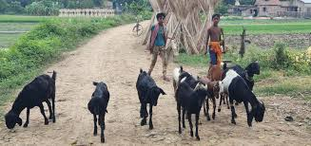

Slide 8
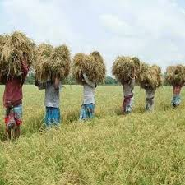
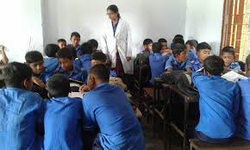

Slide 9
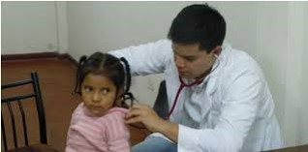
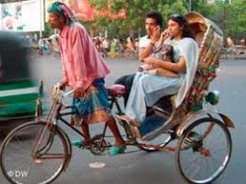
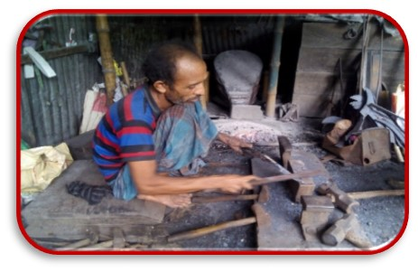

Slide 10
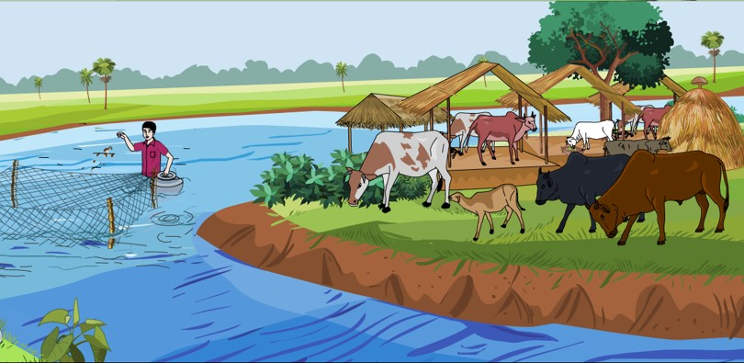

Slide 11
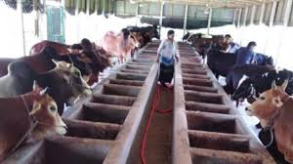

Slide 12
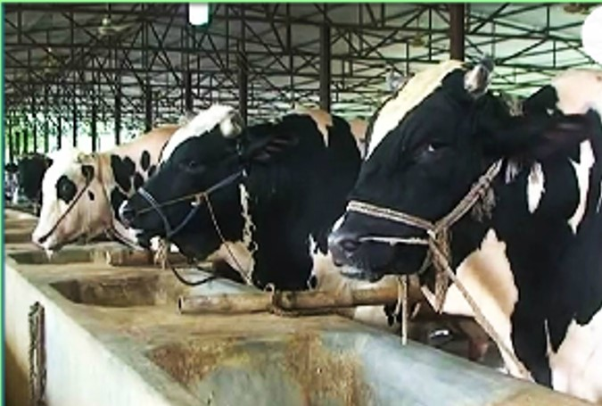
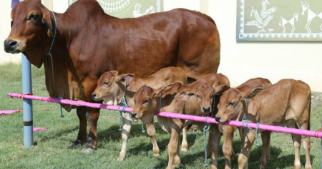

Slide 13
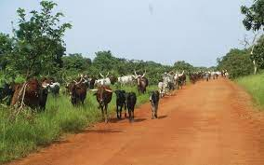
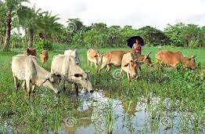

Slide 14
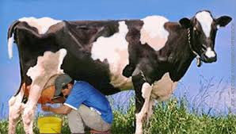
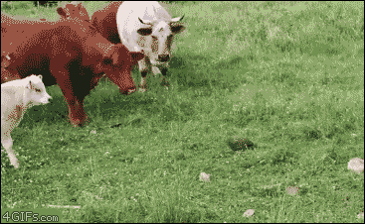

Slide 15
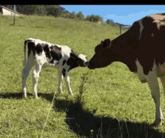

Slide 16
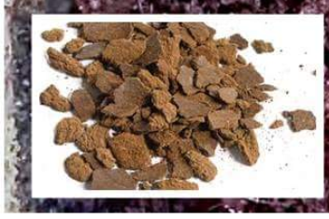
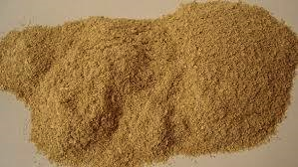
খইল
ভুসি

Slide 17
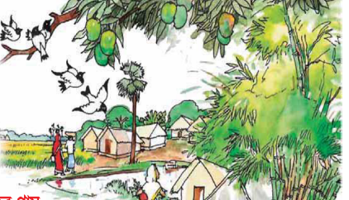
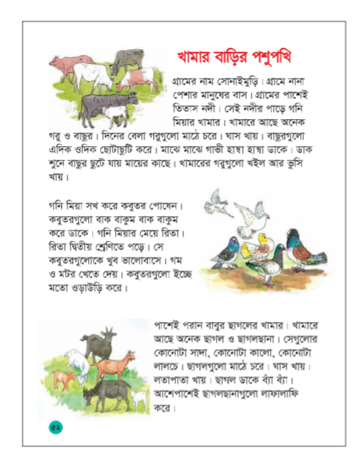
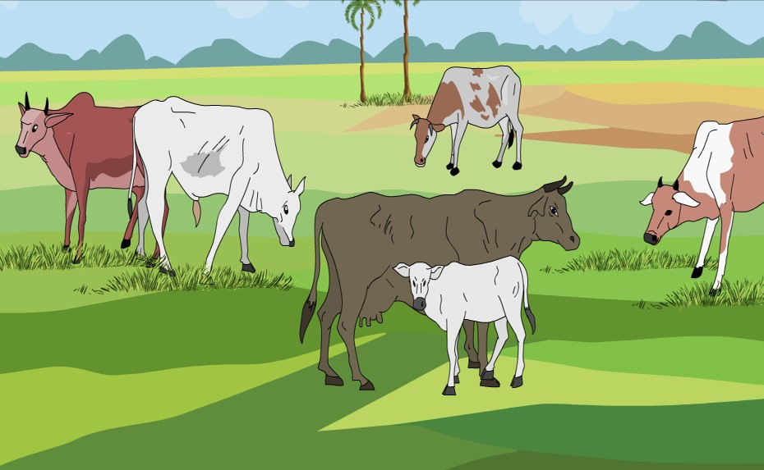
শিক্ষকের পাঠ

Slide 18
এসো আমরা নতুন শব্দের অর্থগুলো জেনে নিই

Slide 19
এসো আমরা যুক্তবর্ণ গুলো ভেঙে দেখি
হাম্বা
ম
ম্ব
ব
সম্বল

Slide 20
নিচের প্রশ্নগুলোর উত্তর জেনে নিই

Slide 21
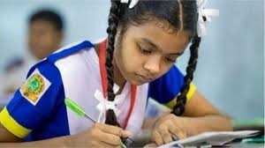
মূল্যায়ন
নিচের প্রশ্নগুলোর উত্তর দাও?

Slide 22
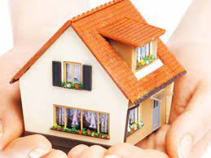
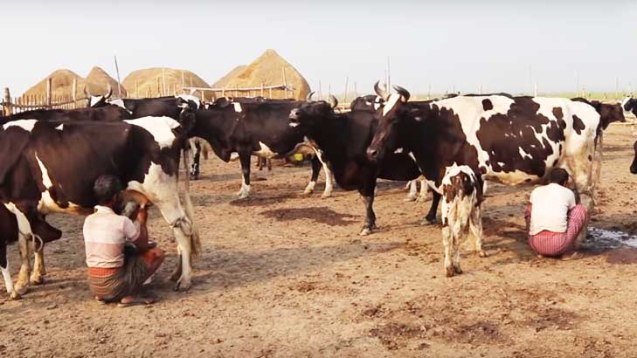
বাড়ির কাজ
গরু কী কী খাবার খায় তার একটি তালিকা করে আনবে।

Slide 23
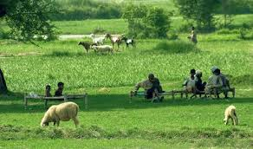
আজকের মত সবাইকে ধন্যবাদ
খামার বাড়ির পশুপাখি

